Slide 1

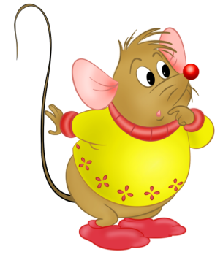
«Что изменилось?»
Цель: развитие наблюдательности, дифференциация звуков [с] - [ш] в словах: санки, шахматы, лиса, пушка, кошка, сапоги, мышонок, пылесос, шапка, лошадка.
Ход.
Педагог предлагает назвать 10 предметы, поочередно появляющиеся на экране, четко произносить звуки [с] и [ш], запомнить эти предметы. Затем просит закрыть глаза и предъявляет другой слайд, где эти предметы поменяли свое расположение, предлагает ребенку ответить, что же изменилось. Ребенок отвечает на вопрос, проверяет свой ответ, кликнув мышкой.

Slide 2

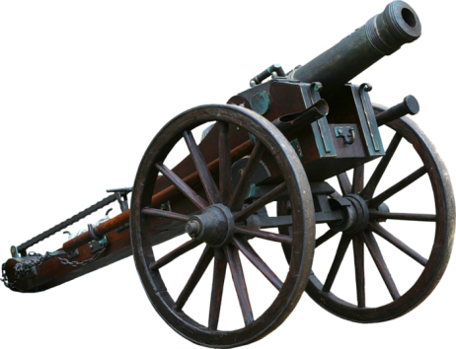
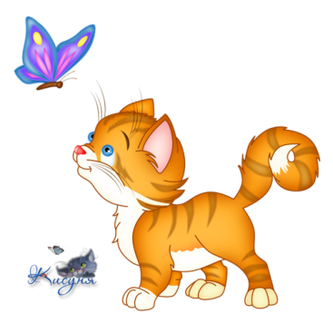
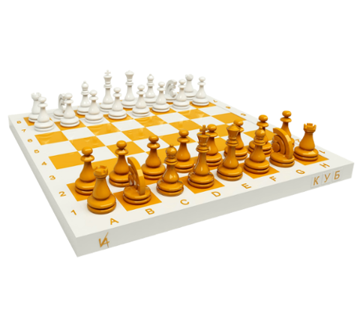
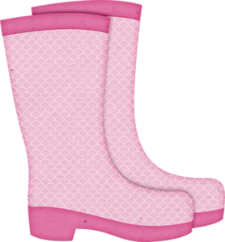

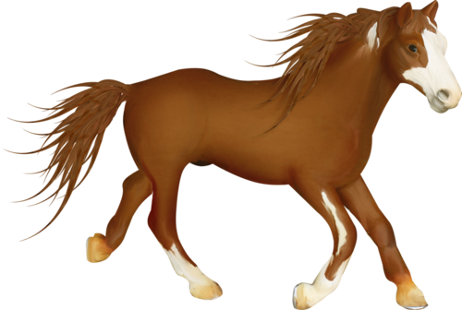

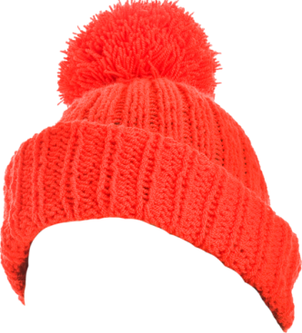
Назови картинки

Slide 3
Что изменилось?

Slide 4
Назови картинки

Slide 5
Что изменилось?

Slide 6
Назови картинки

Slide 7
Что изменилось?

